Slide 1
non-LTEゼミ MULTIでリムスピキュールを計算するときのモデル
20111222
T. Anan

Slide 2
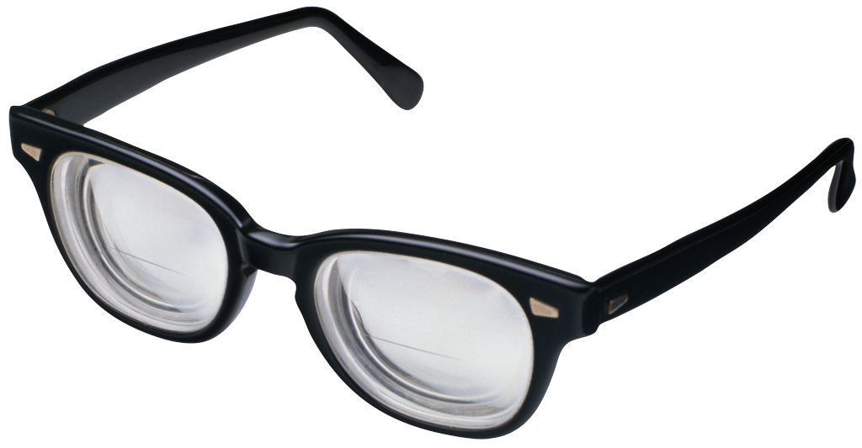
リム スピキュール
リム スピキュールのスペクトルを計算してみたい
太陽面上ではなく（境界条件が違い）、輻射場も複雑な輻射輸送を解くのはどうしたらいいかMats Carlssonに聞いてみた
Line of sight

Slide 3
答え
3D MULTIで境界条件も変え完璧に解く
I_{τ->∞} = 0 とし、スピキュールの大気構造は数値計算、スピキュール以外の大気構造はVAL modelで視線方向にnon LTE 輻射輸送を解く
数値計算で求めたスピキュールの大気構造を用いてスピキュールに沿った方向にnon LTE を解き、スピキュールに沿った方向の源泉関数と吸収係数を解く。スピキュールは光学的に薄いと仮定し、I = Δτ・Sで計算する。

Slide 4
議論
Lineによっても違う
周りのスピキュールの効果を計算しとく
UVによる電離
周りだけか、中まで届くか
3番矛盾してる
平行平面大気なのに、光学的に薄い

